Slide 1

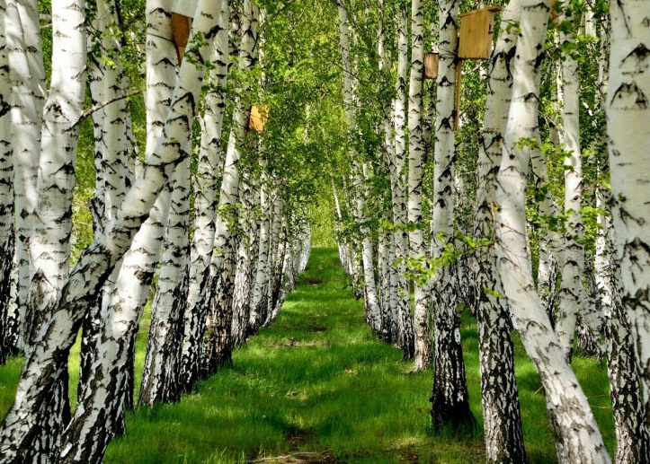
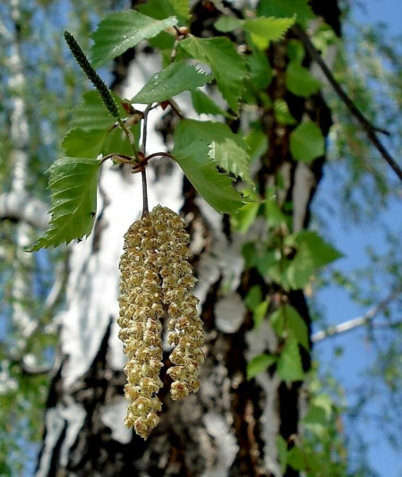
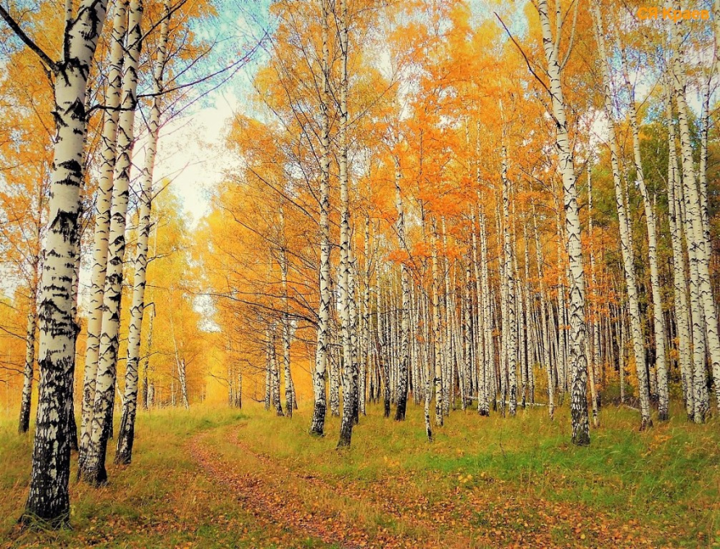
«Картотека "Народные приметы".
Когда берёза будет лист распускать- сей овёс.
Когда берёза перед ольхой лист пустит-
лето будет сухое.
Зацвела берёза- начинай сажать картофель.
Листья начинают желтеть с верхушки-
ждите ранний весны.
В начале октября с берёзы лист опал-
снег ляжет поздно.

Slide 2


Slide 3


Slide 4


Slide 5


Slide 6


Slide 7


Slide 8


Slide 9


